Slide 1
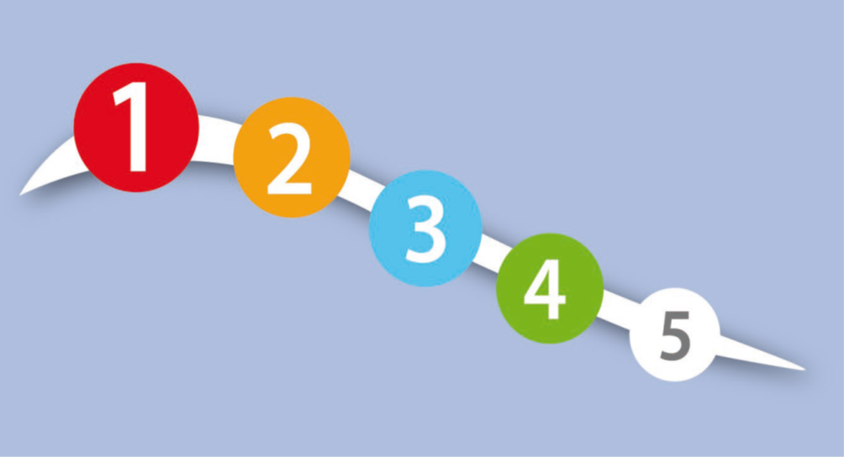

SCHEDA PROBLEMA PRINCIPALE:
SINDROME NEUROLOGICA ACUTA
Dott.ssa Caterina Tranne
Coordinamento Regionale Triage
24 – 25 Marzo 2021

Slide 2
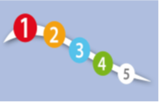
SINDROMI NEUROLOGICHE ACUTE
DEFINIZIONE
Sindromi caratterizzate da segni e sintomi di danno neurologico insorti acutamente dovuti a patologie del sistema nervoso centrale (SNC)

Slide 3
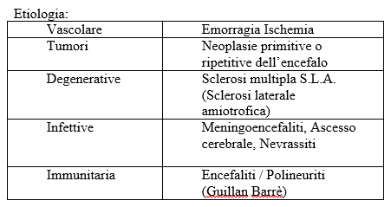
SINDROMI NEUROLOGICHE ACUTE
L’appropriatezza e la tempestività del triage rappresenta un momento fondamentale per la tempistica del trattamento (es: trombolisi) e/o per la tutela degli altri pazienti e degli operatori. Web modificato

Slide 4
METODOLOGIA TRIAGE
VALUTAZIONE SULLA PORTA
Valutare l’ABCD ed in particola modo:
Stato di coscienza (comatoso, soporoso, rallentato, agitato)
Difficoltà alla deambulazione
Difficoltà a parlare.
RACCOLTA DATI MIRATA
E’ opportuno verificare:
Tempo e modalità di insorgenza dei sintomi
Assunzione di terapia anticoagulante
Convulsioni
Febbre e la presenza dei seguenti fattori di rischio:
Fibrillazione Atriale
Precedenti episodi ischemici in vari organi
Diabete mellito
Ipertensione arteriosa
Valvulopatia
Fumo
Obesità.

Slide 5
METODOLOGIA TRIAGE
RILEVAZIONE DEI PARAMETRI VITALI E BREVE ESAME FISICO MIRATO
E’ necessario rilevare:
• PA
• FC (possibilmente centrale)
• FR
• TC
• SpO2
• GCS
• HGT
• Diametro pupillare
EVIDENTI SEGNI NEUROLOGICI:
• Deficit motorio e/o sensitivo degli arti
• Asimmetria del volto
• Anisocoria
• Rigidità nucale
• Posizione obbligata a cane di fucile
• Vomito
• Afasia/disartria

Slide 6
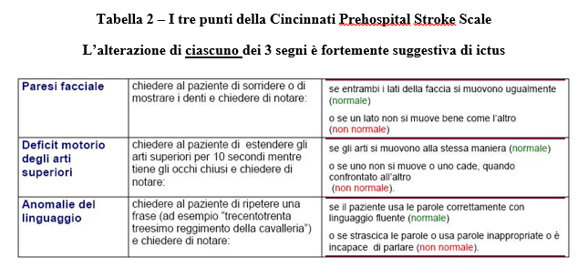
METODOLOGIA TRIAGE
CINCINNATI PRE-HOSPITAL STROKE SCALE (CSS)
Strumento per il riconoscimento rapido dei sintomi cerebrovascolari al triage.
In presenza di almeno un segno si sospetta un evento cerebrovascolare acuto.
web modificato

Slide 7

METODOLOGIA TRIAGE
DECISIONE DI TRIAGE: ATTRIBUZIONE CODICE DI PRIORITA’
web modificato

Slide 9
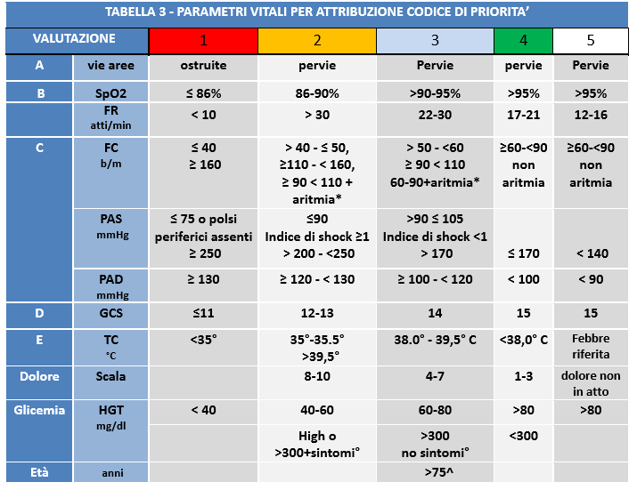
*di nuova insorgenza, *sintomi/segni di chetosi , ^per paziente pluripatologico o con problema principale a rischio di coinvolgimento sistemico

Slide 10
CASI CLINICI

Slide 11
- SINDROME NEUROLOGICA ACUTA -
CASO CLINICO 1
DONNA 65 ANNI ACCOMPAGNATA DALLA FIGLIA RIFERISCE:
FORMICOLII, PARESTESIE E DEFICIT DI FORZA ARTO SUP SN DA OLTRE 24 H
DISTURBI DEL LINGUAGGIO DA CIRCA 2 H (motivo x cui la figlia la accompagna in ps)
RIFERISCE ENTRAMBI DISTURBI REGREDITI DA CIRCA 10 MIN
ANAMNESI: IPERTENSIONE E DIABETE
TERAPIA: ANTIPERTENSIVA E IPOGLICEMIZZANTI ORALI
PV:170/100-FC 75r- FR 22- GCS 15- SpO2 96% - TC 36,5 °C
HGT 150
DEFICIT FOCALI REGREDITI
IPERTENSIONE
CODICE TRIAGE ?

Slide 14
SINDROME NEUROLOGICA ACUTA-
CASO CLINICO 2
DONNA 65 ANNI ACCOMPAGNATA DALLA FIGLIA RIFERISCE:
FORMICOLII, PARESTESIE, DEFICIT DI FORZA ARTO SUP SN E DISTURBI DEL LINGUAGGIO DA OLTRE 24 H
ALLA VALUTAZIONE CSS POSITIVA
ANAMNESI: IPERTENSIONE E DIABETE
TERAPIA: ANTIPERTENSIVA E IPOGLICEMIZZANTI ORALI
PV:135/80-FC 75r- FR 22- GCS 15- SpO2 96% - TC 36,5 °C
HGT 150
CODICE TRIAGE ?

